Slide 1
calorifugeage-france.fr

Slide 2
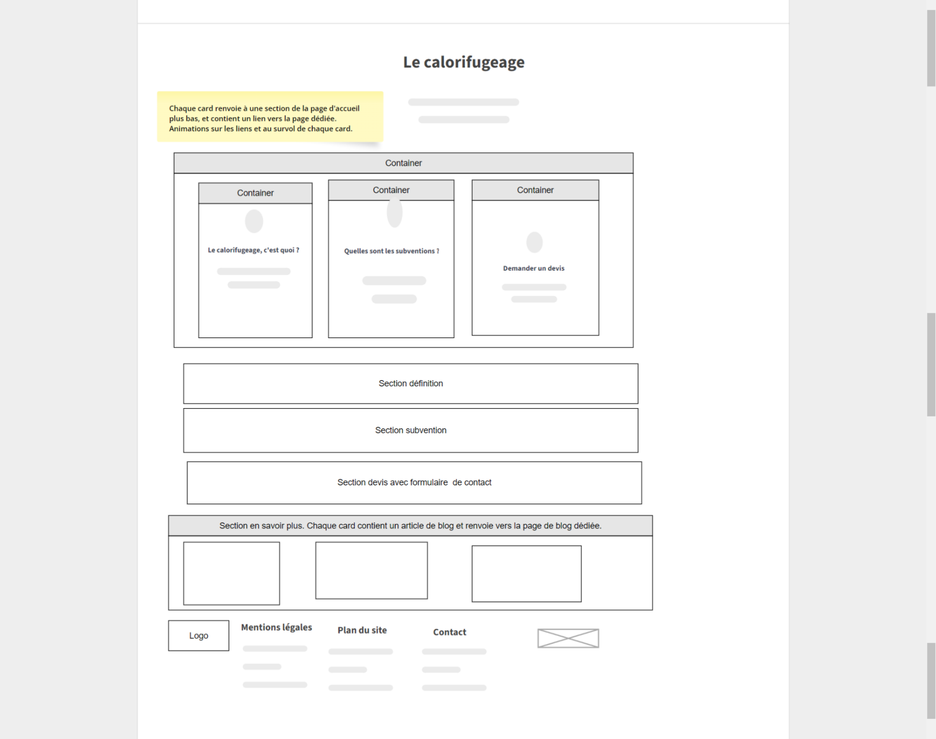
Maquette desktop index
Contient:
-header avec logo, navbar, animations
-section avec logos partenaires, H1, et background image/galerie défilante. Animations sur boutons contenus dans cette section
-Sections relatives à chaque page renvoyant sur les pages dédiées
-Section « en savoir plus » renvoyant sur les articles de blog
-footer

Slide 3
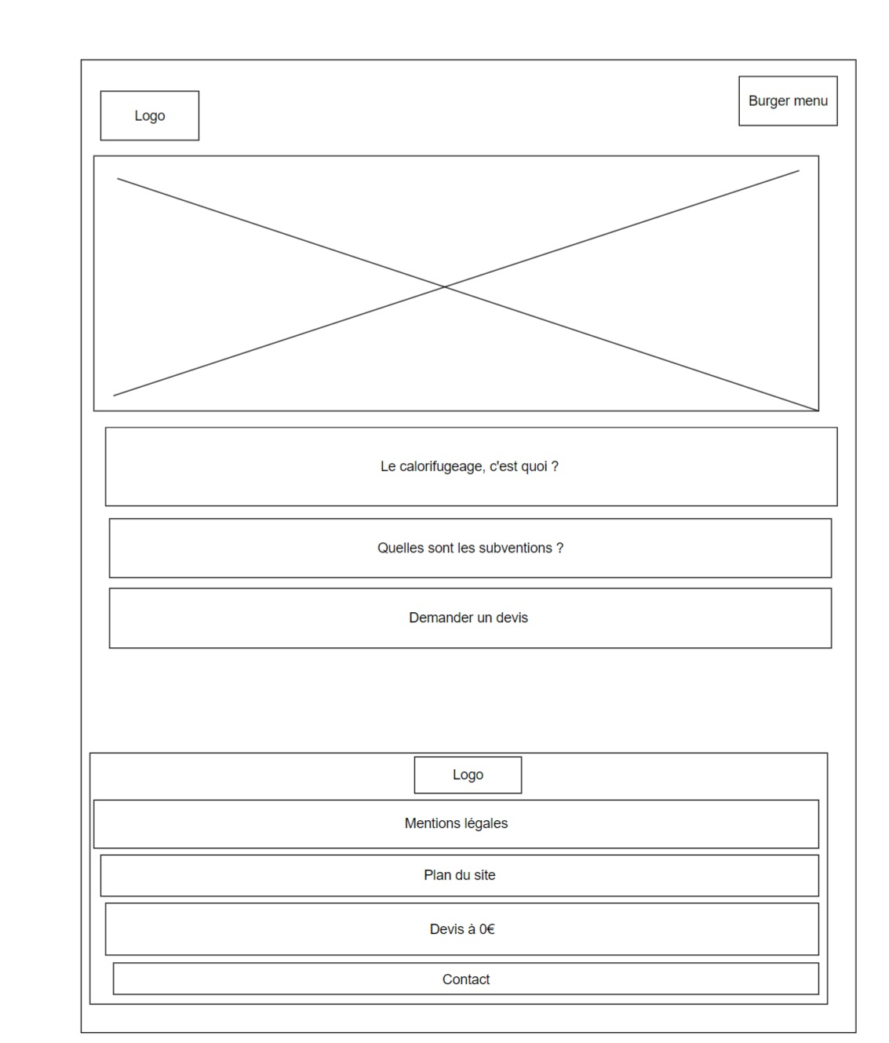
Maquette mobile index
-burger menu
-background image(pas de galerie défilante)
-texte des articles réduit, liens vers pages dédiées

Slide 4
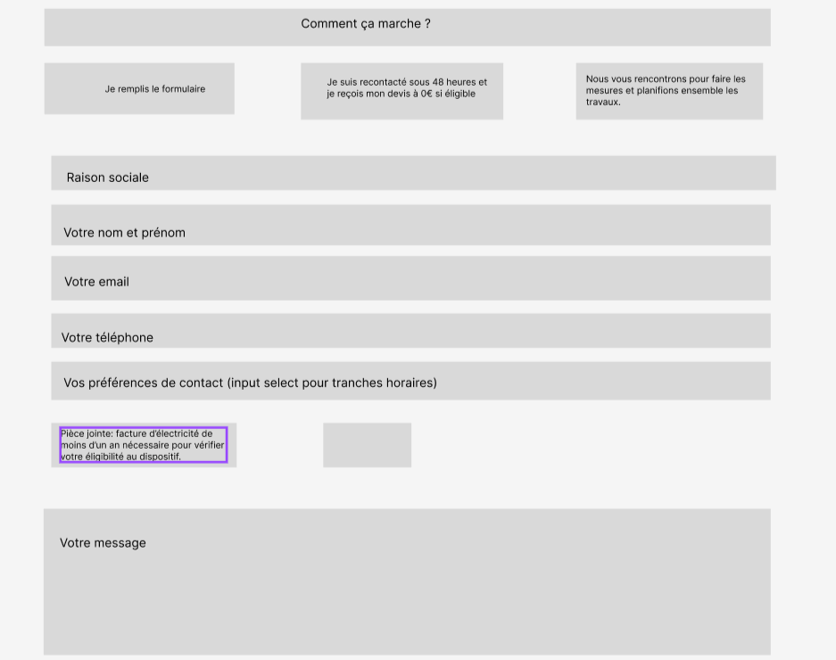
Maquette page contact
-identiques sur desktop et mobile
-affichage progressif des différents champs(au chargement de la page/après chaque remplissage – à étudier)
-pas de traitement des données

Slide 5
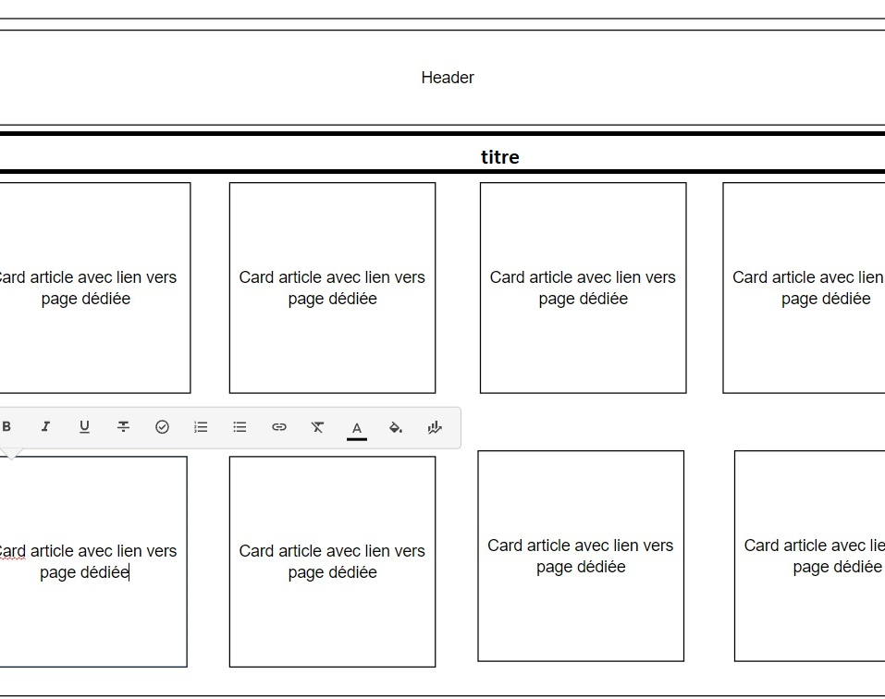
Maquette page blog desktop
-même header avec même navbar
-4 cards article par ligne
-chaque card renvoie vers une page dédiée(factice dans un premier temps)
-apparition slide des cards au chargement de la page

Slide 6
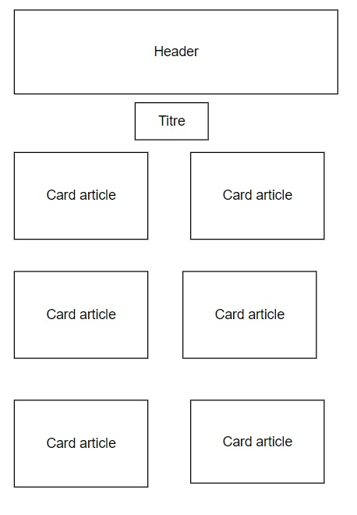
Maquette blog mobile
-disposition deux articles par ligne
-apparition progressive des cards au chargement de la page

Slide 7
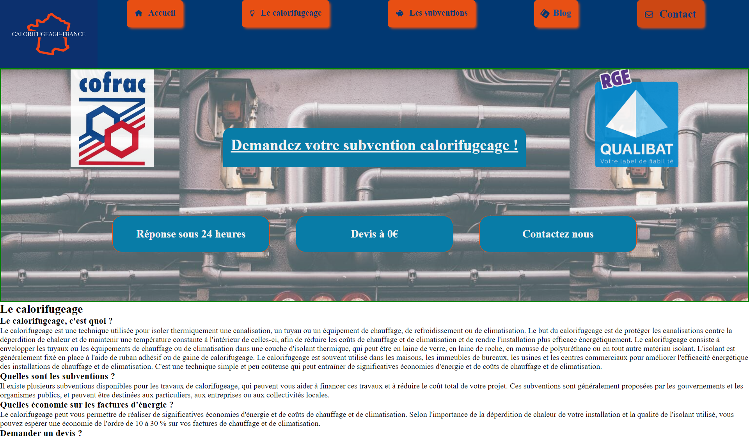
Progression actuelle
-approche desktop first (version prioritaire pour cette activité)
-intégration du header et de la navbar
-intégration d’une première section, avec le titre principal, et les boutons principaux renvoyant vers la page contact
-développement des premières animations(à venir)
------------------------------------------------
Tout est à retravailler, des couleurs, au logo, en passant par la navbar, c’est un premier jet

Slide 8
Modifications (possibles) à venir sur les maquettes
-intégration d’une vidéo descriptive
-intégration d’une section « partenaires »

